Slide 1
Разве можно забыть маму?

Slide 2
Игра «Счастье»
Знаете ли вы какую-нибудь историю про счастливое животное? Знаете ли вы какого-нибудь человека, который практически всегда счастлив? Когда вы сами счастливы, что вы испытываете?
Я хочу, чтобы вы нарисовали картинку, которая покажет, что бывает, когда вы счастливы. Используйте краски и линии, формы и образы, которые выразят ваше понимание счастья.

Slide 3
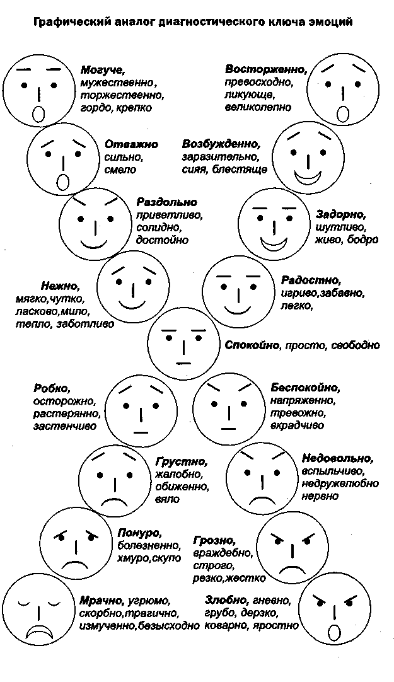
Эмоции

Slide 4
Анализ игры
— Почему мы не можем все время чувствовать себя счастливыми?
— Что ты делаешь, чтобы после какой-нибудь неприятности снова стать радостным?
— Когда ты испытываешь большое-большое счастье?
— Делаешь ли ты иногда что-то, что делает счастливым другого?

Slide 5
Теленок
https://www.youtube.com/watch?v=WtNKhf2N0Ms

Slide 6
Вопросы для обсуждения
1. Как вы думаете, был ли счастлив теленок в новом доме, ведь за ним ухаживали и заботились?
2. Как вы думаете, правильно ли поступили мальчики, когда решили отвезти теленка обратно к маме?
3. Почему мальчики решились идти через опасный лес с теленком?
4. Мама с папой переживали за ребят, беспокоились, что они пропали? Почему?
5. Почему мальчики стали защищать друг друга от волка? До встречи с волком братья дружили? А после?
6. Почему папа мальчиков купил еще и корову?
7. Как вы думаете, что случилось после того, как семья вместе вернулась домой?

Slide 7
Задание
Нарисуй семью животных (любых) и придумай про них сказку или историю.

